Slide 1
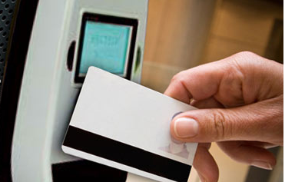
Badgeuse étudiante
Dans le cadre des cours de RFID et Web service

Slide 2
Sommaire de la présentation du projet
Présentation du projet
Cas d’utilisation
Base de donnée
Service REST
Serveur NodeJS
Organisation
Bilan
Conclusion

Slide 3
Présentation du projet
Objectif, contexte, …

Slide 4
Objectifs
Dématérialiser les feuilles de présences
Permettre à un étudiant de scanner sa carte pour acter de sa présence en cours
Permettre de faire la gestion des feuilles de présence
Permettre la gestion des étudiants
Permettre la gestion des cours

Slide 5
Cas d’utilisations
Acteur, cas d’utilisation, diagramme de séquence, exigence fonctionnelles

Slide 6
Présentation des acteurs
Etudiant
Badgeuse
Administrateur

Slide 7
Condition requises
L’étudiant doit être enregistré dans le système
L’étudiant doit posséder une carte étudiante
Les cours doivent être enregistré en base de données
Les feuilles de présence générées

Slide 8
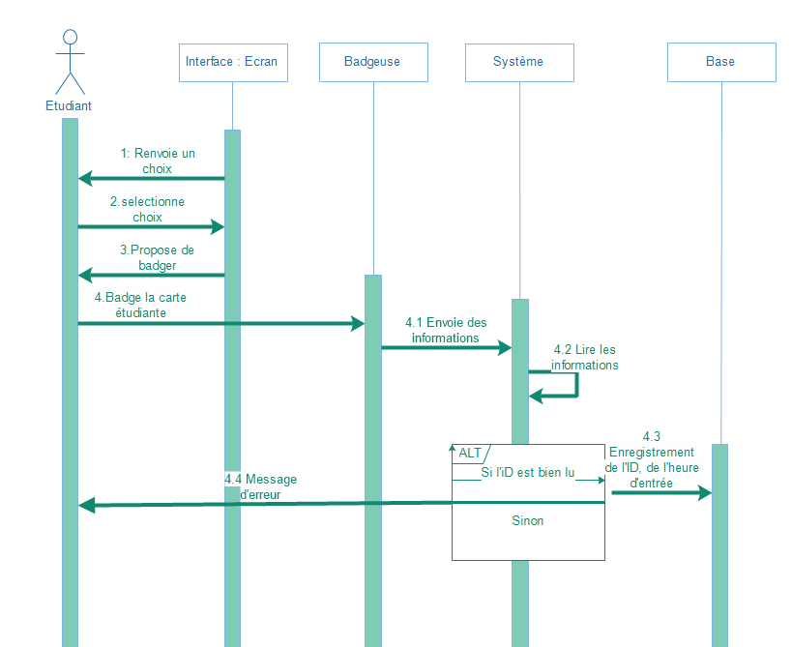
Diagramme de séquence

Slide 9
Exigences fonctionnelles
Connexion de l’étudiant
Badge de l’étudiant
Enregistrement du badge
Connexion de l’administrateur
Gérer les feuille de présence
Gérer les données des étudiants
Gérer les données des cours

Slide 10
Base de données
Modèle relationnnel de donnée, explications de la base de données

Slide 11
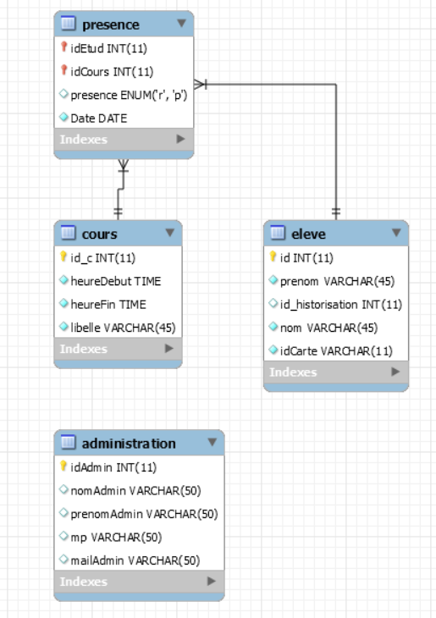
Modèle relationnelle de données

Slide 12
Explications de la base de données
Tables :
Elèves
Cours
Présence
Administrateur

Slide 13
Service REST
Scan de la carte, routes administratives

Slide 14
Scan de la carte étudiante
Scan de la carte
Transmission de la demande par NodeJS
Récupération des données pas le service REST
Envoie de l’ensemble des données récupérées au Serveur Web

Slide 15
Routes administratives
Routes :
Connexion de l’administration
Cours
Elève
Présence
Insertion élève
Insertion Cours
Insertion feuille présence

Slide 16
Serveur web
Partie connexion, élève, administrateur

Slide 17
Partie élève
Avant le scan
Redirection sur la page de scan
Envoie de la demande au Service REST par le NodeJS
Après le scan
Message positif si l’enregistrement de la présence est passée
Message d’erreur si cela n’a pas fonctionné

Slide 18
Partie administrateur
Panel administrateur
Gestion des étudiants
Gestion des cours
Déconnexion

Slide 19
Partie administrateur – Gestion étudiant
Gestion des étudiants
Liste des étudiants
Ajouter un étudiant
Modifier un étuditant
Supprimer un étudiant

Slide 20
Partie administrateur – Gestion cours
Gestion des cours
Feuille de présence
Liste des cours
Ajouter un cours
Modifier un cours
Supprimer un cours

Slide 21
Déploiement du projet
Déploiement de la base de données, Serveur Jetty, Configuration NodeJS

Slide 22
Déploiement de la base de données
Prérequis
Vérifie la possibilité d’executer les commandes MySQL (invite de commande)
Execution du script DataBuild.sh
Crée la base de données
Insère des données
Crée l’utilisateur RFID
Vérifie l’existence de la base de données

Slide 23
Lancement du Serveur Jetty
Configuration d’ Eclipse
Configuration de Maven

Slide 24
Configuration et lancement du Serveur NodeJS
Installation du module NodeJS
Lancement du serveur

Slide 25
Point positifs et à améliorer
Points positifs :
Principaux objectifs réalisés
Badgeuse fonctionnelle
Points à améliorer
Mise en place l’organisation du travail faîte tardivement

